Slide 1
Classificazione di Generi Musicali
Machine Learning
Renzo Arturo Alva Principe 746799

Slide 2

Che cos’è un genere musicale?
E’ una categoria convenzionale che identifica e classifica i brani e le composizioni in base a criteri di affinità quali convenzioni formali, stilistiche, allo spirito dei loro temi, alla loro destinazione o al loro testo
La musica è un’espressione artistica → teoria musicale aiuta alla comprensione ma non la vincola
Spotify: > 5k generi
evoluzione
morte/revival
contaminazione
sottogeneri
tematiche
filosofie
provenienza
Notes:
Dominio applicativo

Slide 3

Dataset - Features
20 features & 131.562 brani musicali da Spotify APIs
Variabili numeriche: - Danceability - Energy - Loudness - Speechness - Acousticness - Instrumentalness - Liveness - Valence - Tempo - Duration
Variabili categoriche: - Key - Mode - Time_signature
Variabile target: - Genre
→ features su analisi sonora, features intuitive, features teoria musicale
Notes:
Dominio applicativo

Slide 4
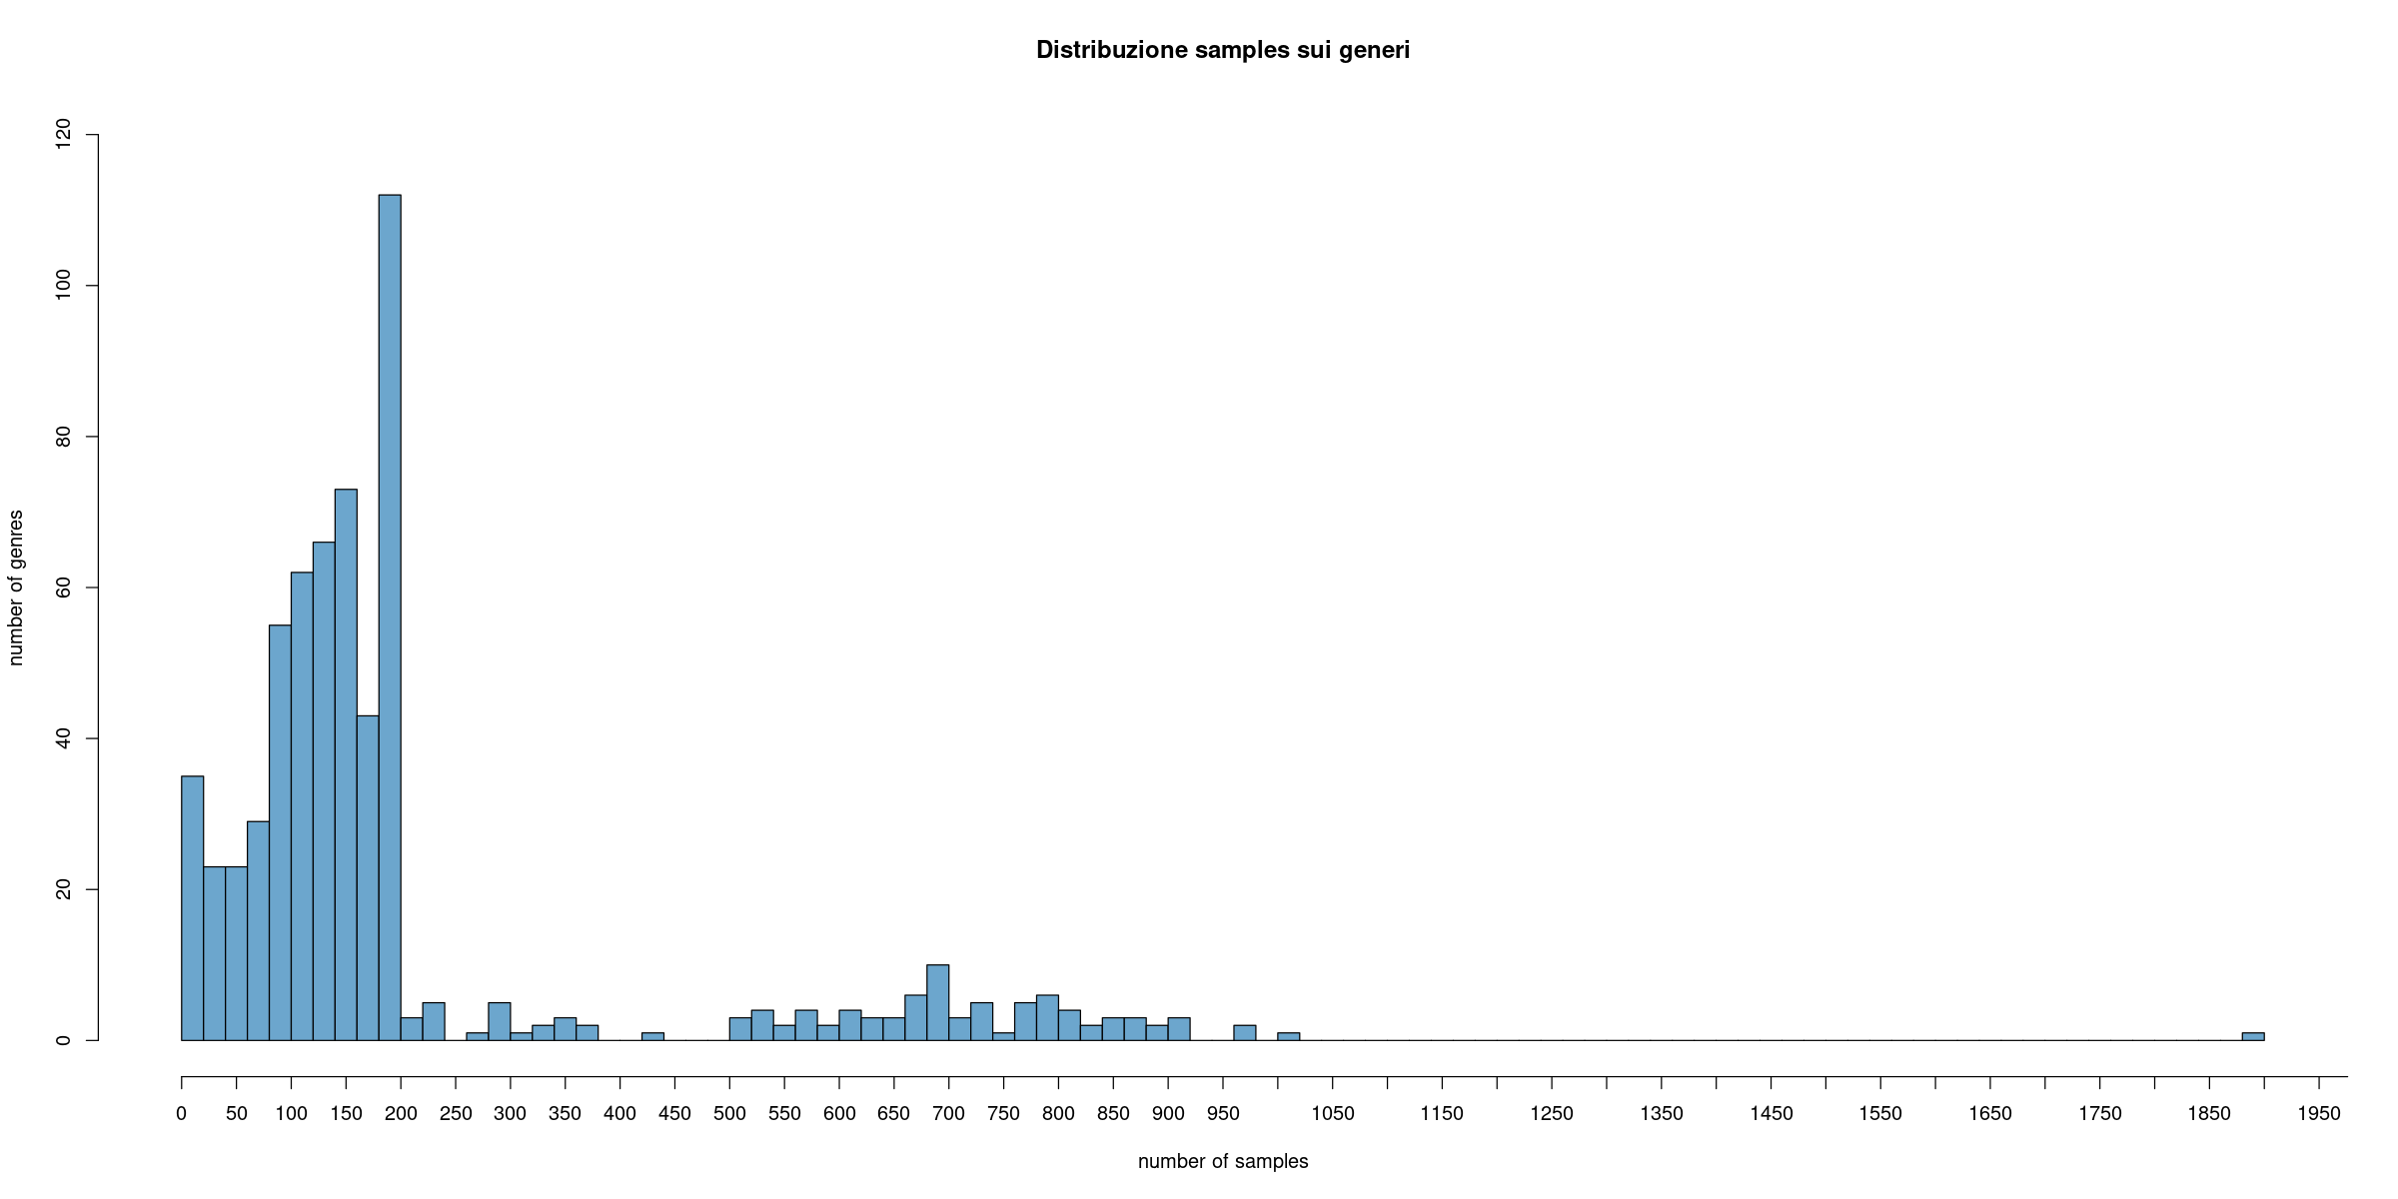
Dataset - Quanti generi?
626 generi musicali distribuiti sui samples in modo non uniforme
Notes:
Dominio applicativo

Slide 5

Machine learning task
Dato che:
il dataset presenta generi poco numerosi
pochi features molto aggregate
caratteristiche “liquide” dei generi
→
Task: sviluppare un classificatore per multiclass classification in grado di assegnare ad un brano un genere musicale preso da un insieme di super-generi costruito ad-hoc per il task.
Notes:
Dominio applicativo

Slide 6

Data Preprocessing - Raggruppamento
Raggruppamento generi:
1) filtro su generi con >100 samples
2) raggruppamento manuale basato sulla radice del nome e.g. “symphonic black metal” e “instrumental progressive metal” → “metal”
3) controllo qualità dei gruppi basato su conoscenze pregresse
4) assegnamento gruppo a generi senza radice comune (e.g. shoegaze)
5) controllo dei generi sconosciuti basato su ascolto brano
→ nuovo dataset: da 626 generi a 18 super-generi
Notes:
Dominio applicativo

Slide 7
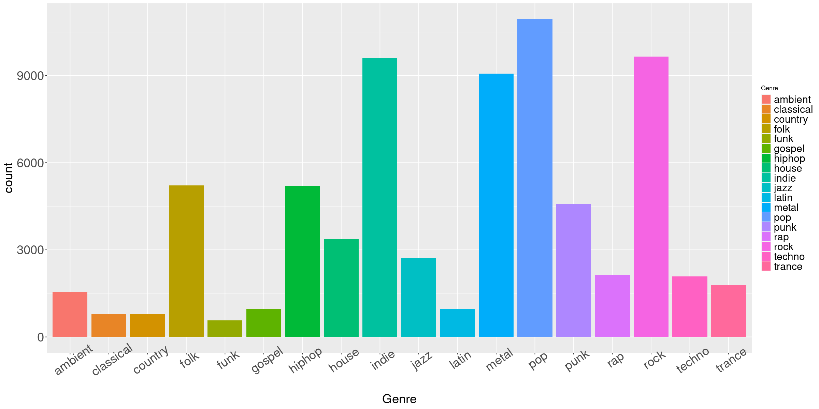
Data Preprocessing - Distribuzione
è ancora sbilanciato! ...ma molto più maneggevole
Notes:
Dominio applicativo

Slide 8
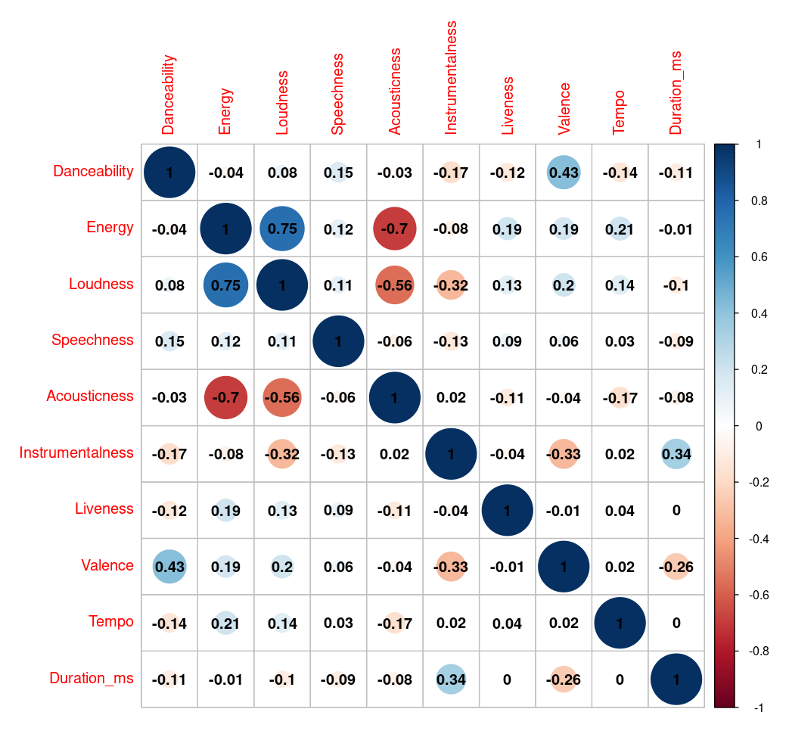
Analisi delle features (numeriche)
No correlazioni forti: Acousticness-Energy: (-0.7) Acousticness-Loudness: (-0.56) Loudness-Energy: (0.75) Valence-Danceability: (0,43) Duration- Instrumentalness: (0,34)
indipendenza → no features ridondanti
forse le features sono molto aggregate? … e se isolassi due generi molti diversi?
Notes:
Dominio applicativo

Slide 9
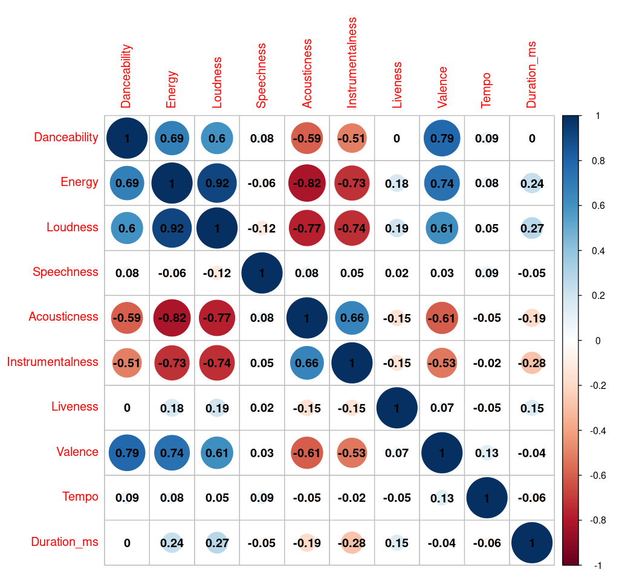
Analisi delle features (numeriche)
Classical Vs Latin
Valence-Danceability: (0,79) Acousticness-Energy:(-0.82)
in generale le features risultano più correlate! Valence e Danceability → features gemelle Salsa (Latin): allegra e estremamente ballabile Classical: raramente ballabile e può capitare mood negativo
generi ben definiti → relazioni tra features più chiare
Notes:
Dominio applicativo

Slide 10
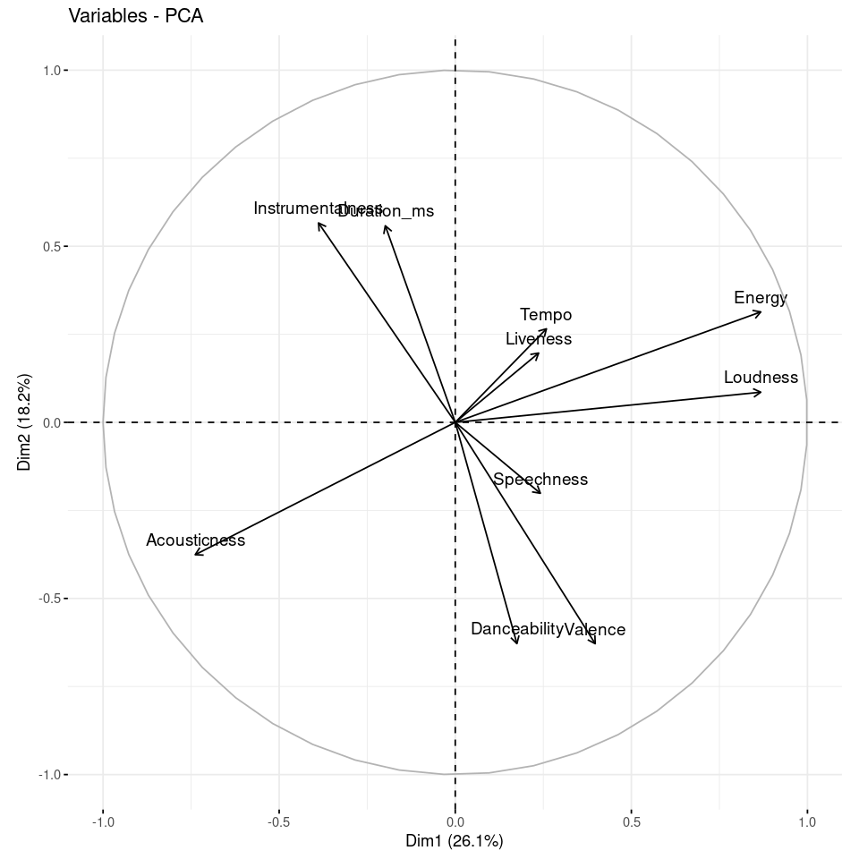
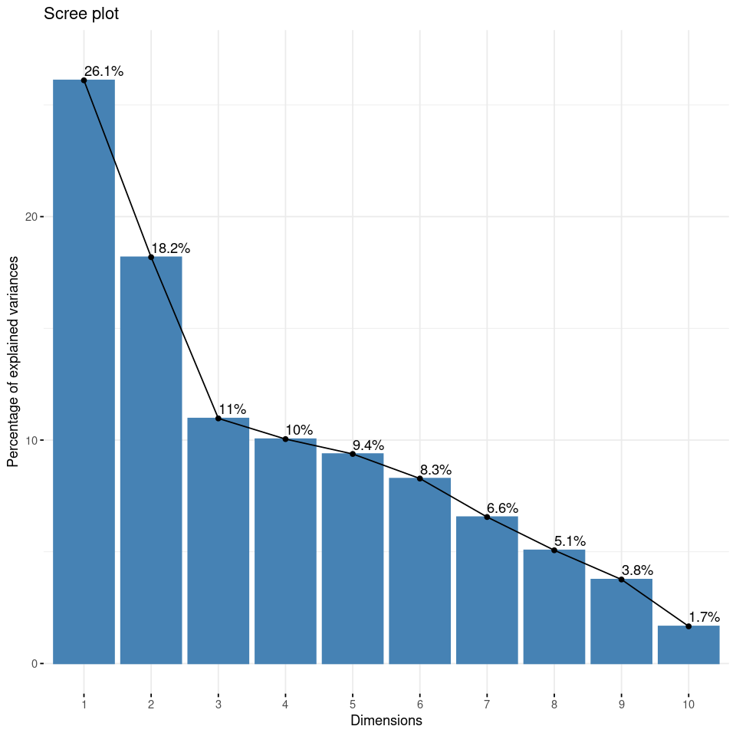
Analisi delle features (numeriche)
PCA conferma la correlazione tra variabili e mostra che la varianza è molto spalmata su tutte le features
→ tuttavia forse possiamo ridurre la dimensionalità delle var. numeriche a 8
Notes:
Dominio applicativo

Slide 11
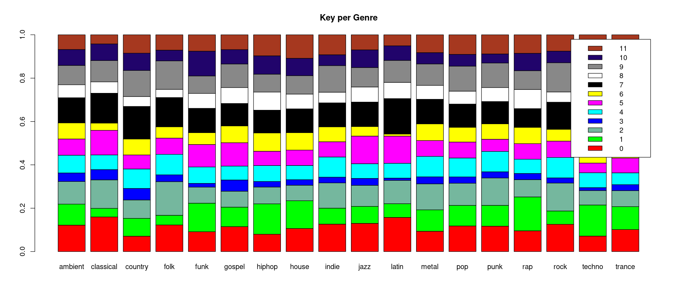
Analisi delle features (categoriche)
Distribuzione delle tonalità è simile in tutti i generi
Notes:
Dominio applicativo

Slide 12
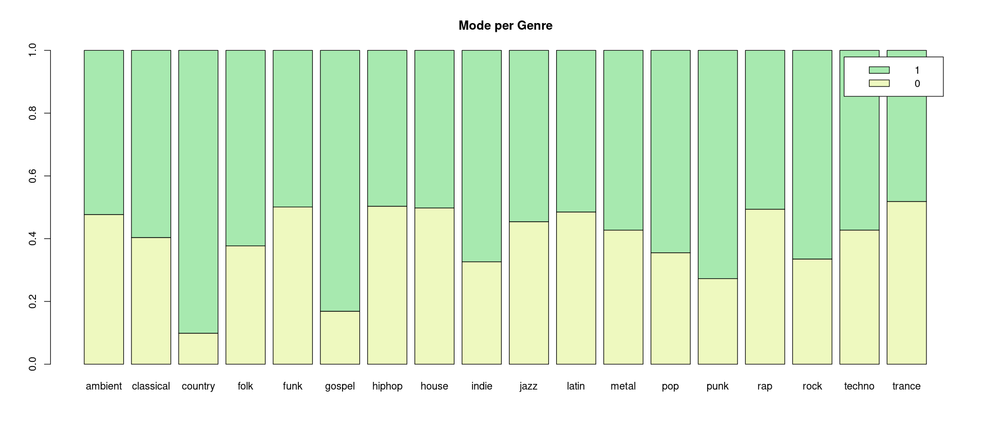
Analisi delle features (categoriche)
Gospel, country e punk sono caratterizzati da tonalità prevalentemente maggiore
Notes:
Dominio applicativo

Slide 13
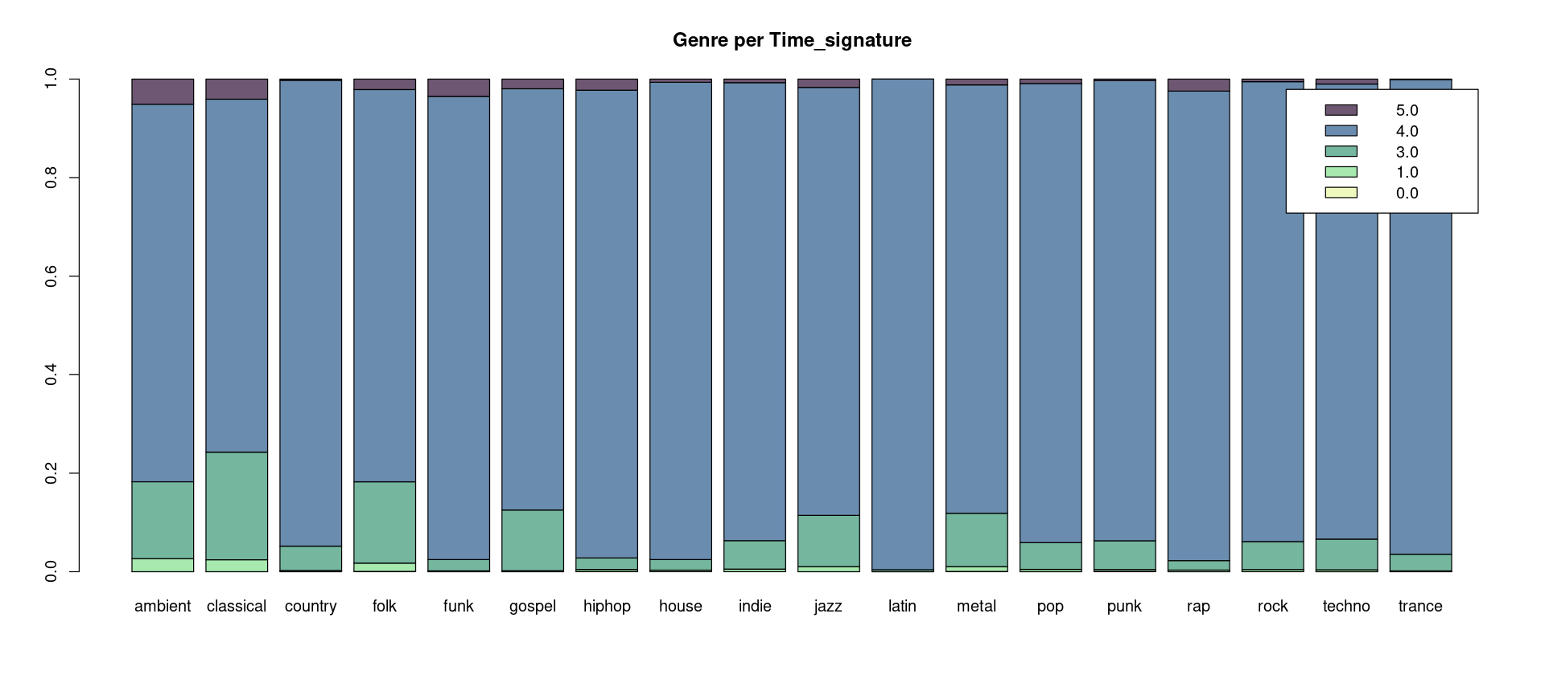
Analisi delle features (categoriche)
Stragrande maggioranza dei brani di tutti i generi hanno valore 4 → poco rilevante nella classificazione
Notes:
Dominio applicativo

Slide 14
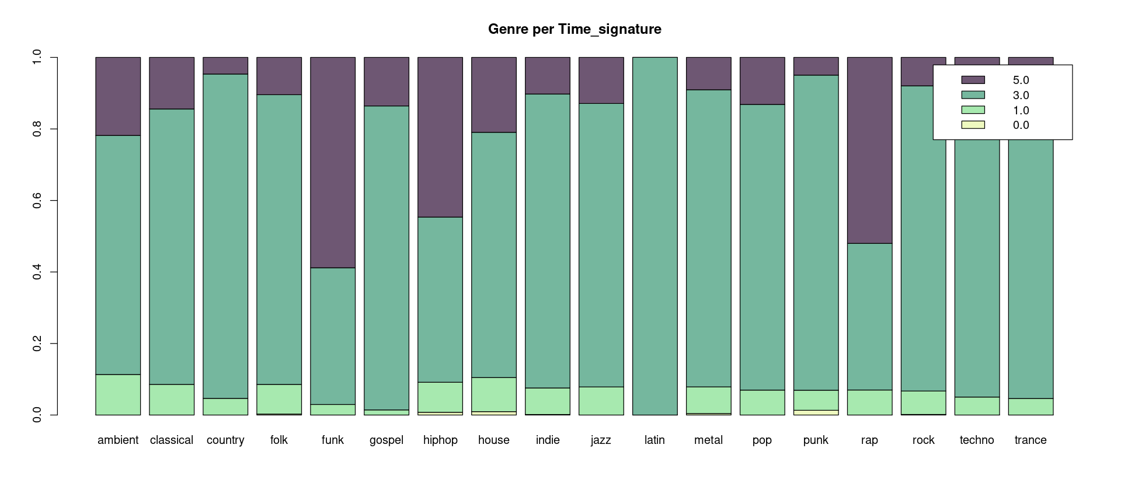
Analisi delle features (categoriche)
Se consideriamo i brani la cui Time_signature !=4 → funk e rap hanno valore 5 per il 50%, latin sempre 3 → un brano con Time_signature diverso da 3 e 4 non è latin
Notes:
Dominio applicativo

Slide 15
Modelli
Naive Bayes: algoritmo semplice e veloce basato sul Teorema di Bayes e su assunzione di indipendenza delle features.
Random Forest: algoritmo a ensemble di alberi decisionali
Deep Neural Network: rete neuronale a più strati nascosti in grado di imparare una rappresentazione dei dati sempre più astratta progressivamente con la profondità
input layer 27 unità (27 features tra numeriche e categoriche one-hot encoded)
dense layer 32 unità (dropout 40%)
dense layer 16 unità
dense layer 8 unità
dense later 4 unità
output layer 18 unità (softmax)
Notes:
Dominio applicativo

Slide 16
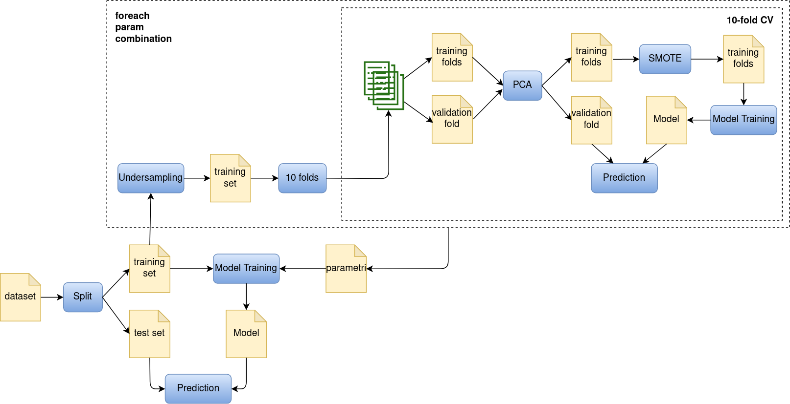
Workflow
*la CV è servita anche per fare tuning sulla NN
Notes:
Dominio applicativo

Slide 17
Cross Validation - Tuning
undersampling - si? - quanto?
oversampling - si? - quanto rispetto alla top class?
PCA - da 10 features (numeriche) a 8?
Notes:
Dominio applicativo

Slide 18
Undersampling | PCA | SMOTE | NB Accuracy | RF Accuracy | NN Accuracy
- | 8 | - | 0,328 | 0,454 | 0,346
- | 8 | 0,6 | 0,248 | 0,436 | 0,291
- | - | - | 0,261 | 0,482 | 0,347
- | - | 0,6 | 0,216 | 0,466 | 0,303
3000 | 8 | - | 0,319 | 0,459 | 0,356
3000 | 8 | 0,7 | 0,296 | 0,454 | 0,332
3000 | - | - | 0,291 | 0,493 | 0,366
3000 | - | 0,7 | 0,279 | 0,488 | 0,35
2000 | 8 | - | 0,336 | 0,464 | 0,362
2000 | 8 | 1 | 0,321 | 0,457 | 0,35
2000 | - | - | 0,327 | 0,506 | 0,371
2000 | - | 1 | 0,317 | 0,5 | 0,364
1000 | 8 | - | 0,36 | 0,466 | 0,371
1000 | - | - | 0,362 | 0,506 | 0,381
600 | 8 | - | 0,357 | 0,443 | 0,36
600 | - | - | 0,361 | 0,494 | 0,377
→ configurazione migliore: undersampling fino a 1000 (classi omogenee), no oversampling, no PCA
Notes:
Dominio applicativo

Slide 19
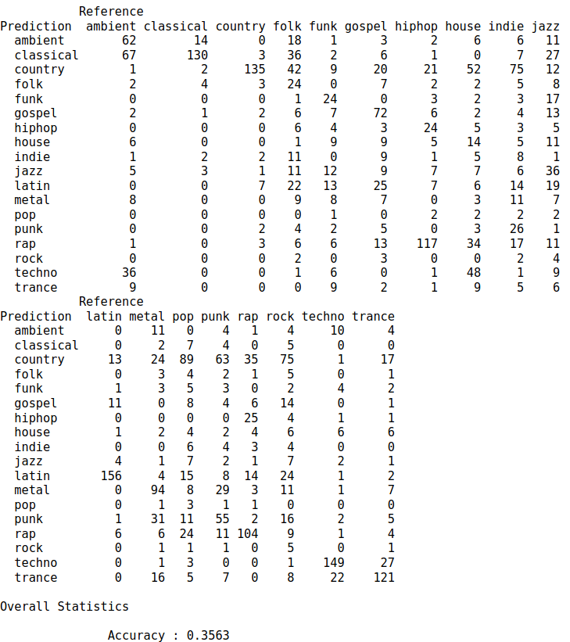
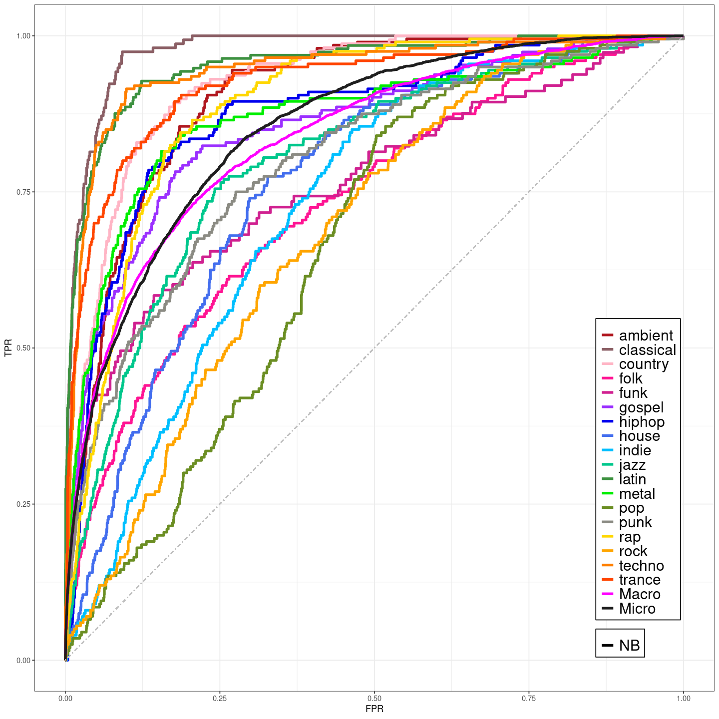
Analisi dei risultati - NB
Notes:
Dominio applicativo

Slide 20
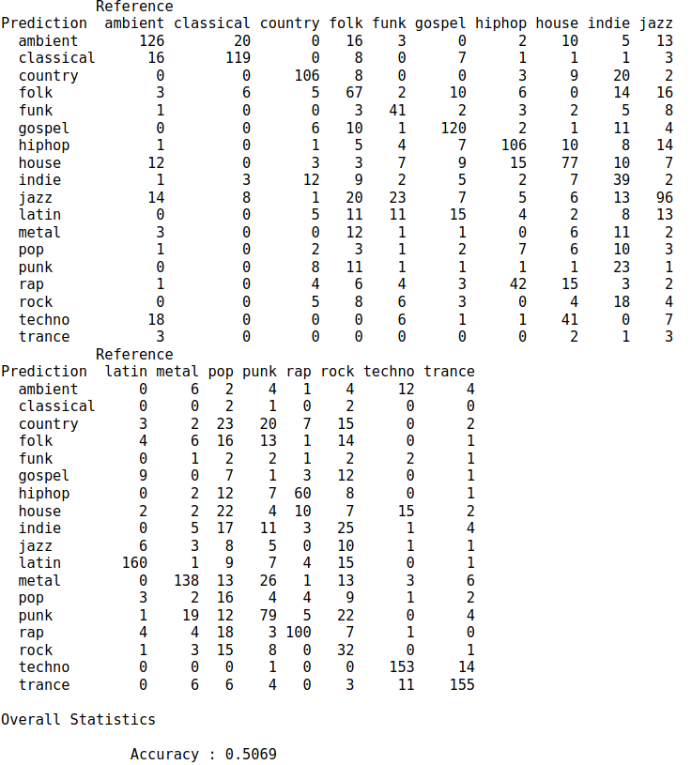
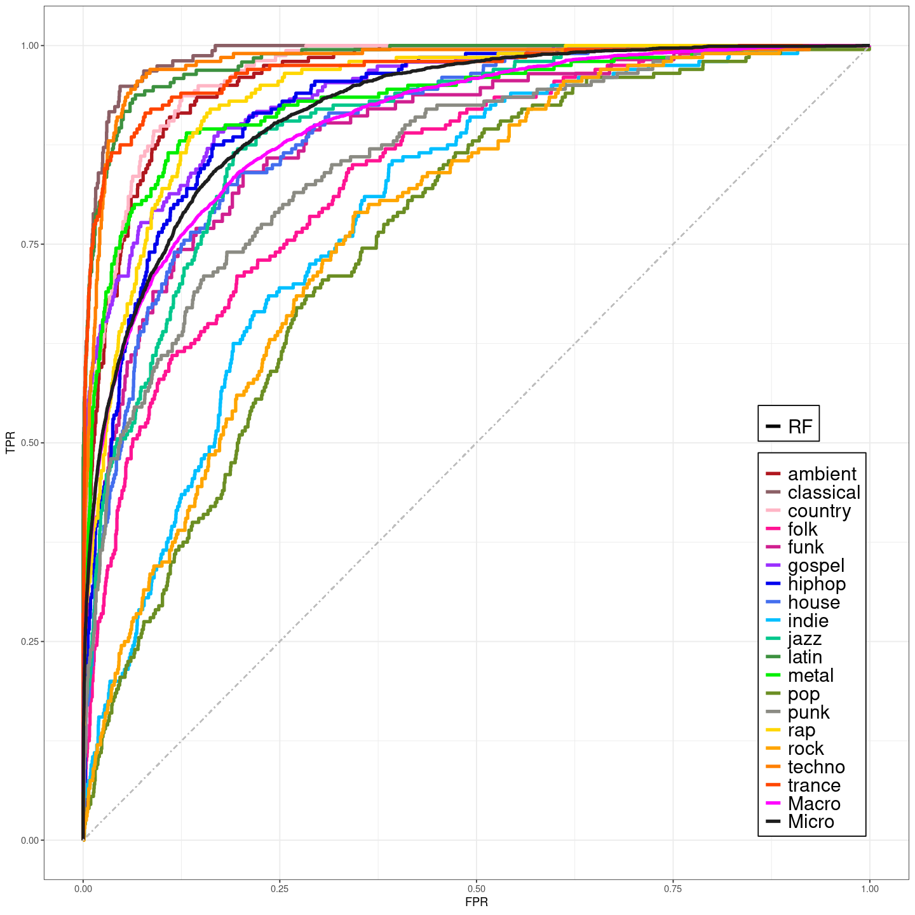
Analisi dei risultati - RF
Notes:
Dominio applicativo

Slide 21
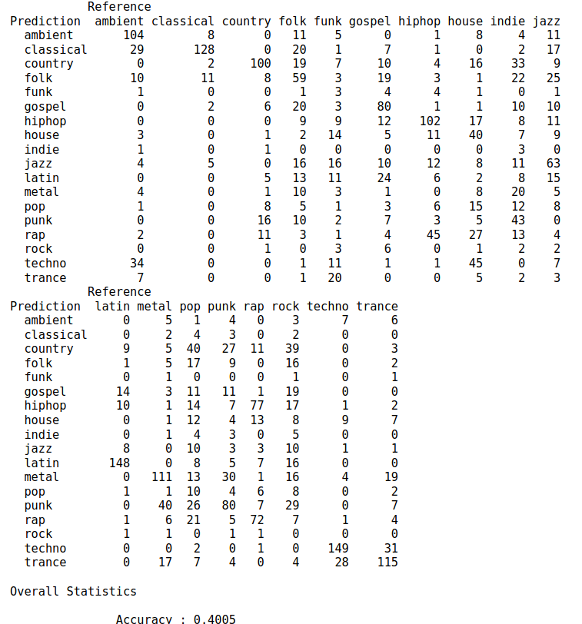
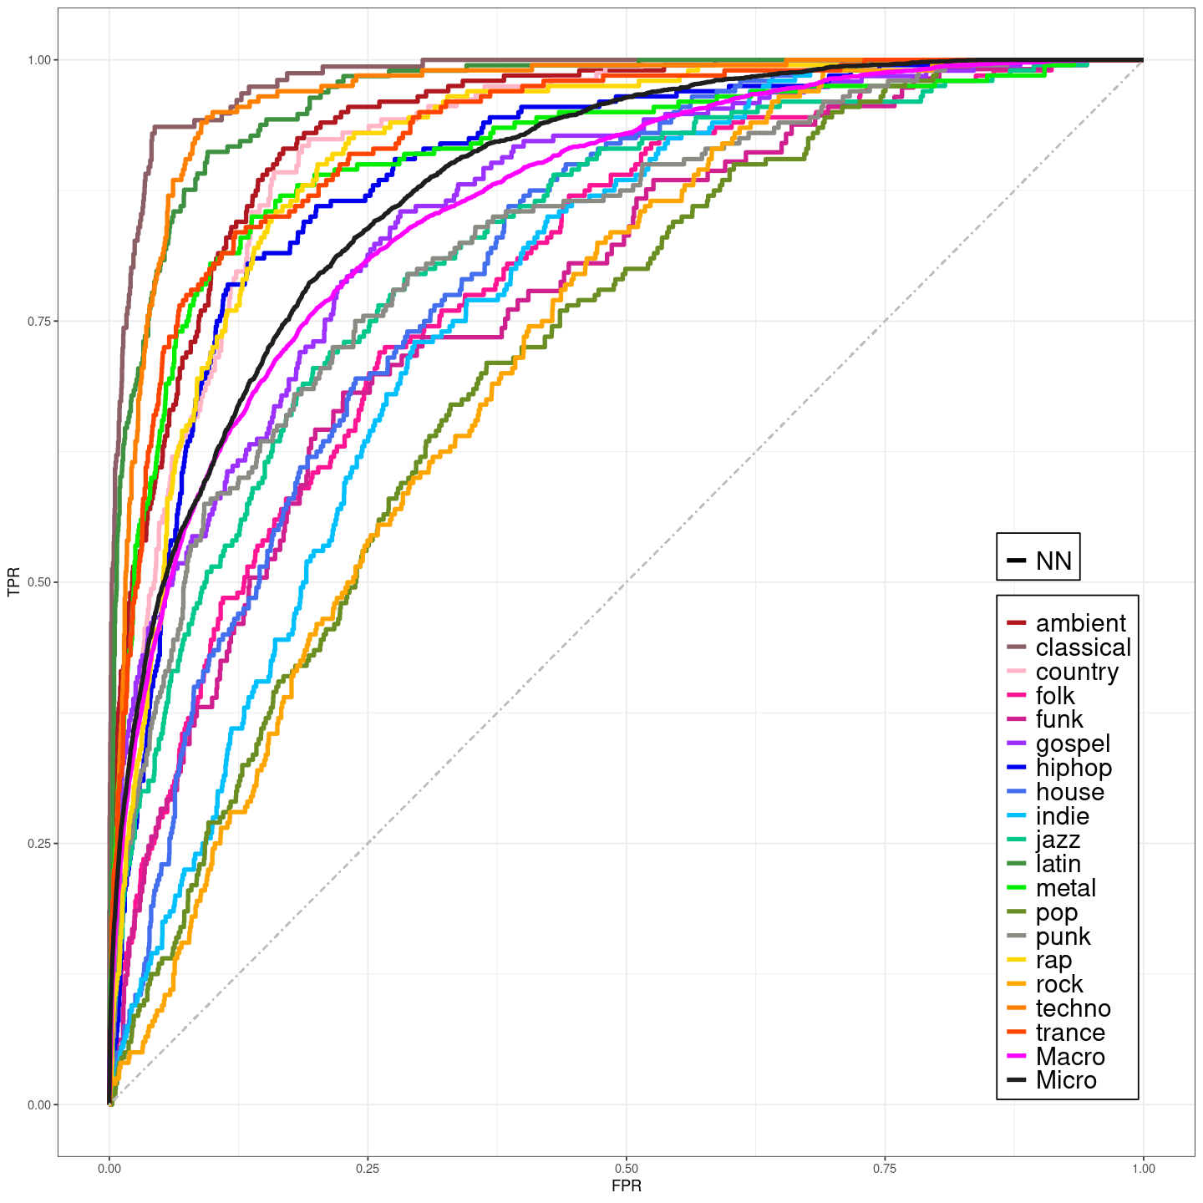
Analisi dei risultati - NN
Notes:
Dominio applicativo

Slide 22
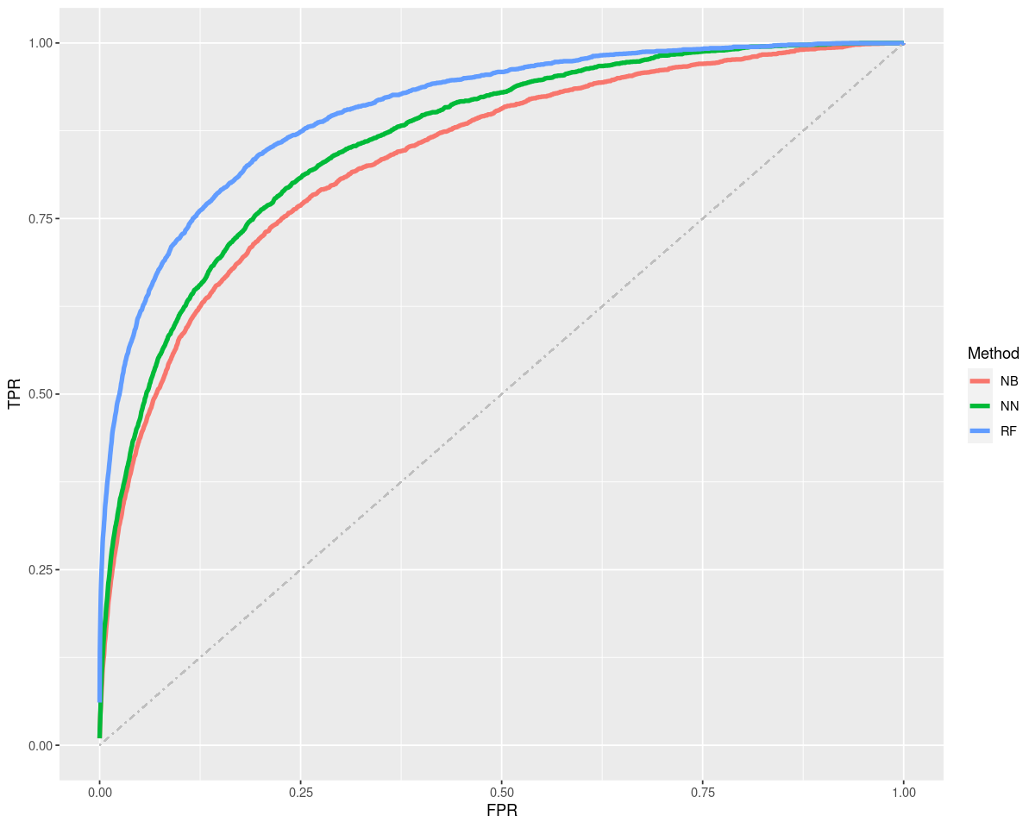
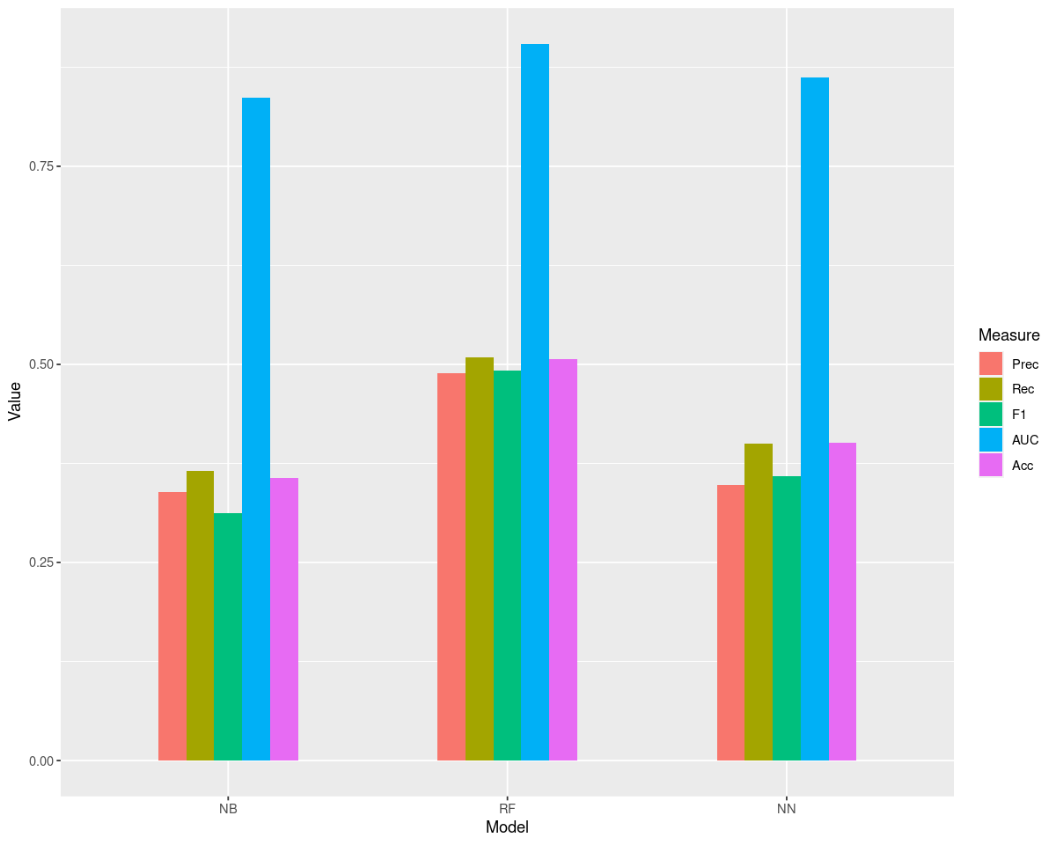
Analisi dei risultati - Misure Macro
AUC_NB=0.83 AUC_RF=0.9 AUC_NN=0.86
Acc_NB=0.35 Acc_RF=0.5 Acc_NN=0.4
Notes:
Dominio applicativo

Slide 23
Analisi dei risultati
Modello più performante: Random Forest con 50% di accuracy e AUC=0.904
ROC dei 3 modelli evidenziano che: - classi più difficili discriminare: pop, rock, indie - classi più semplici da discriminare: classical, trance, latin
Ricodiamo che pop, rock e indie sono i super-generi che senza undersamping sono i più ricchi
Notes:
Dominio applicativo

Slide 24
Conclusioni
Accuracy relativamente bassa attribuibile a:
features numeriche sono valori troppo aggregati
raggruppamento manuale è approssimativo e disomogeneo
Tuttavia possiamo osservare che:
l’esistenza di tanti generi è giustificabile dall’enorme ricchezza e dimensionalità della musica
features più grezze potrebbero aiutare a rappresentare meglio tutta questa varianza
Notes:
Dominio applicativo

Slide 25

Grazie
Renzo: “Che genere di musica ascolti?” Wolfgang: “Ascolto la musica pop!” Renzo:
Notes:
Dominio applicativo

